Slide 1
স্বাগতম

Slide 2
শিক্ষক পরিচিতি
তাহমিনা আক্তার
প্রধান শিক্ষক
বাদে ভূকশিমইল সরকারি প্রাথমিক বিদ্যালয়
কুলাউড়া,মৌলভীবাজার

Slide 3
পাঠ পরিচিতি
শ্রেণীঃদ্বিতীয়
বিষয়ঃগণিত
পাঠ শিরোনামঃজোড় ও বিজোড় সংখ্যা
পাঠ্যাংশঃ1-20 পর্যন্ত জোড় ও বিজোড় ধারণা
সময়ঃ৪০ মিনিট

Slide 4
শিখনফল
3.5 জোড় ও বিজোড় সংখ্যা সনাক্ত করতে ও লিখতে পারবে।

Slide 5
এসো আমরা একটি ভিডিও গান দেখি

Slide 6
পাঠ ঘোষণা
পাঠের শিরোনামঃ জোড় ও বিজোড় সংখ্যা

Slide 7
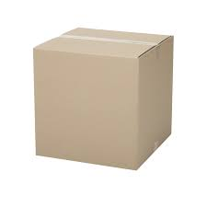
এসো আমরা কিছু ছবি দেখি এবং জোড় বিজোড় সংখ্যা চিহ্নিত করি
বাক্স 2 টি
এখানে বাক্স ৩ টি
১ জোড়া
বিজোড়

Slide 8
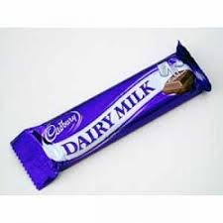
চকোলেট
৪ টি
এখানে চকোলেট ৫ টি
2 জোড়া
বিজোড়

Slide 9
আম
3 জোড়া
এখানে আম ৭ টি
৬ টি
বিজোড়

Slide 10
ফুল
এখানে ফুল ৯ টি
৪জোড়া
বিজোড়
৮ টি

Slide 11
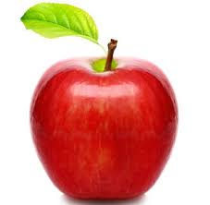
আপেল
এখানে আপেল ১১ টি
৫ জোড়া
বিজোড়
১০ টি

Slide 12
আনারস
এখানে আনারস ১৩ টি
৬জোড়া
বিজোড়
১২ টি

Slide 13
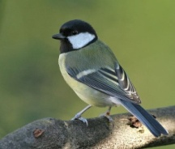
পাখি
এখানে পাখি ১৫ টি
৭জোড়া
বিজোড়
১৪ টি

Slide 14
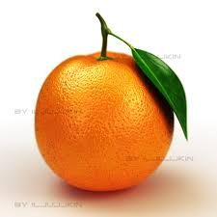
কমলা
8জোড়া
এখানে কমলা ১৭ টি
১৬ টি
বিজোড়

Slide 15
ডিম
এখানে ডিম ১৯ টি
8জোড়া
বিজোড়
১৮ টি

Slide 16
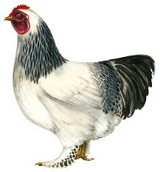
১০ জোড়া
মুরগী
২০ টি

Slide 17
এসো আমরা জোড় ও বিজোড় নিয়ে একটি মজার খেলা খেলি
আমরা জোড় সংখ্যা গুলোকে গোল দাগ দেব
১ | ২ | ৩ | ৪ | ৫
৬ | ৭ | ৮ | ৯ | ১০
১১ | ১২ | ১৩ | ১৪ | ১৫
১৬ | ১৭ | ১৮ | ১৯ | ২০

Slide 18
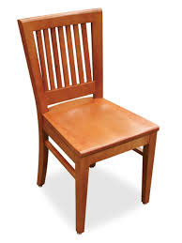
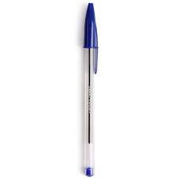
মূল্যায়ণ
১.এখানে বল কয়টি?
জোড়
বিজোড়
২.এখানে চেয়ার কয়টি?
বিজোড়
জোড়
৩.এখানে কলম কয়টি?
জোড়
বিজোড়

Slide 19
৪.একজোড়া সমান কতটি?
উত্তরঃ ২ টি
৫. ১৩ সংখ্যাটি জোড় না বিজোড়?
উত্তরঃ বিজোড়
৬. জোড় সংখ্যাগুলো আলাদা কর?
২, ৩, ৫, ৬, ৮ , ১০, ১২, ১৩, ১৪, ১৫, ১৭, ১৮,
উত্তরঃ২, ৬, ৮, ১০, ১২, ১৪, ১৮

Slide 20
ধন্যবাদ

